Slide 1
A Női programozók története és hatása

Slide 2
Bevezetés
A női programozók szerepe jelentős, de ugyanakkor gyakran alulértékelt a számítástechnika történetében
Ez a prezentáció kiemeli a kulcsfontosságú női programozókat

Slide 3
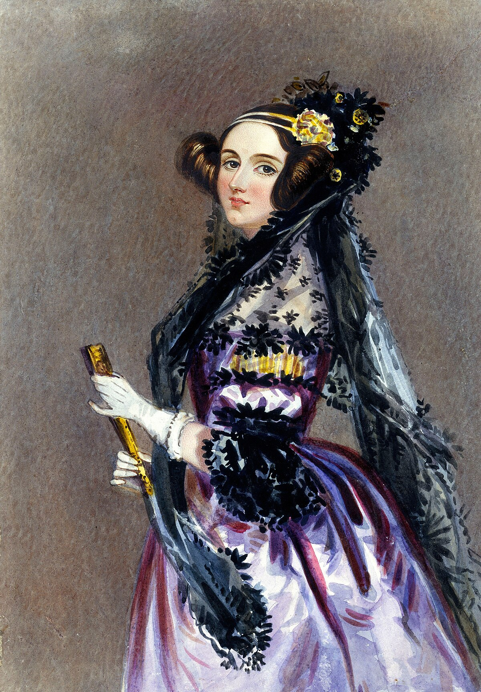
Ada Lovelace (1815-1852)
Gyakran az első számítógép-programozóként emlegetik
Charles Babbage analitikus gépéhez írt algoritmusokat
Felismerte, hogy a számítógépek képesek lehetnek szimbólumokkal dolgozni (és akár zenét is komponálni)

Slide 4

A ENIAC programozói (1945-46)
Kay McNulty, Betty Jennings, Betty Snyder, Marlyn Wescoff, Fran Bilas és Ruth Lichterman
Huzalozási diagramokat készítettek és algoritmusokat fejlesztettek
"Számítógéplányoknak" nevezték őket
Az ENIAC az első teljesen elektronikus számítógép

Slide 5
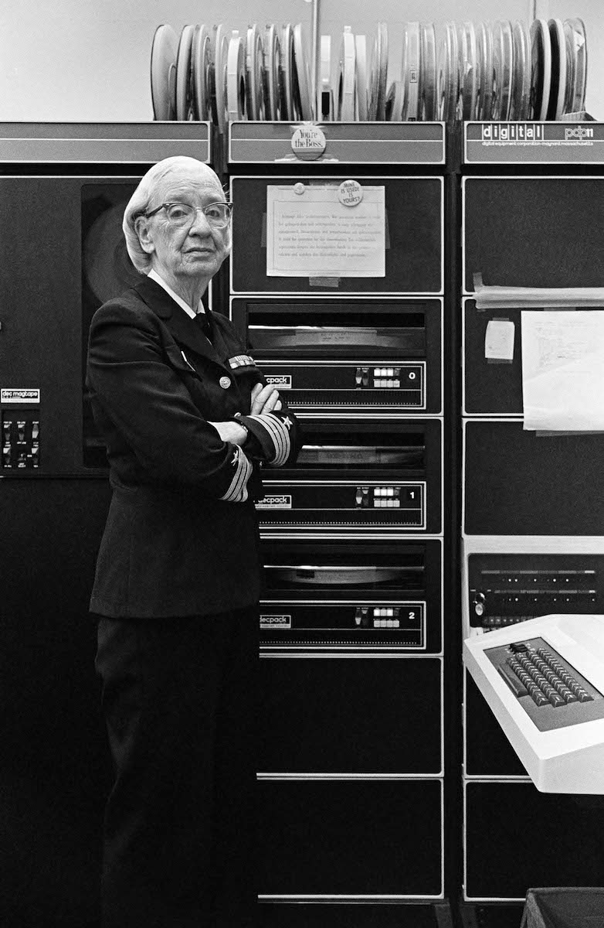
Grace Hopper (1906-1992)
Az első modern programozási nyelv (COBOL) fejlesztője
A "bug" kifejezés népszerűsítője
Az USA haditengerészetének ellentengernagy rangú tisztje
Automatikus programozási eszközök és fordítóprogramok úttörője

Slide 6
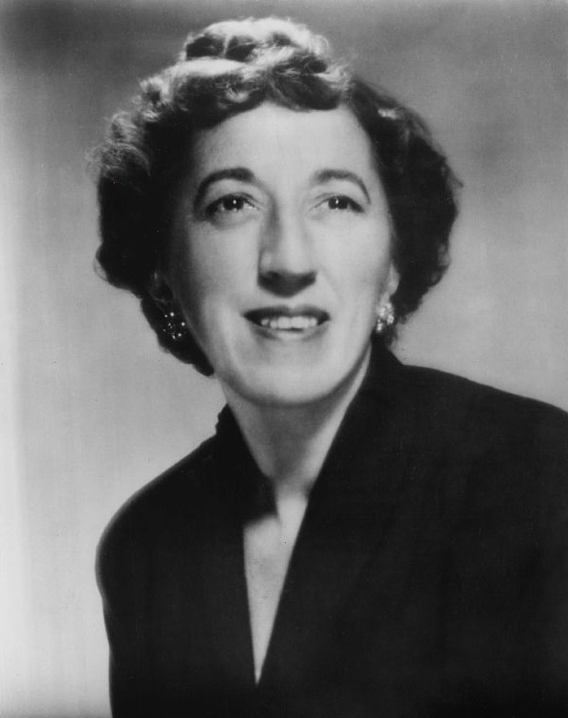
Margaret Hamilton (1936- )
Az MIT kutatója és a NASA szoftverfejlesztő részlegének vezetője
Részt vett az Apollo-program irányítószoftverének fejlesztésében
Ő alkotta meg “Software Engineering" kifejezést
Munkája lehetővé tette az ember számára a biztonságos Holdra szállását

Slide 7
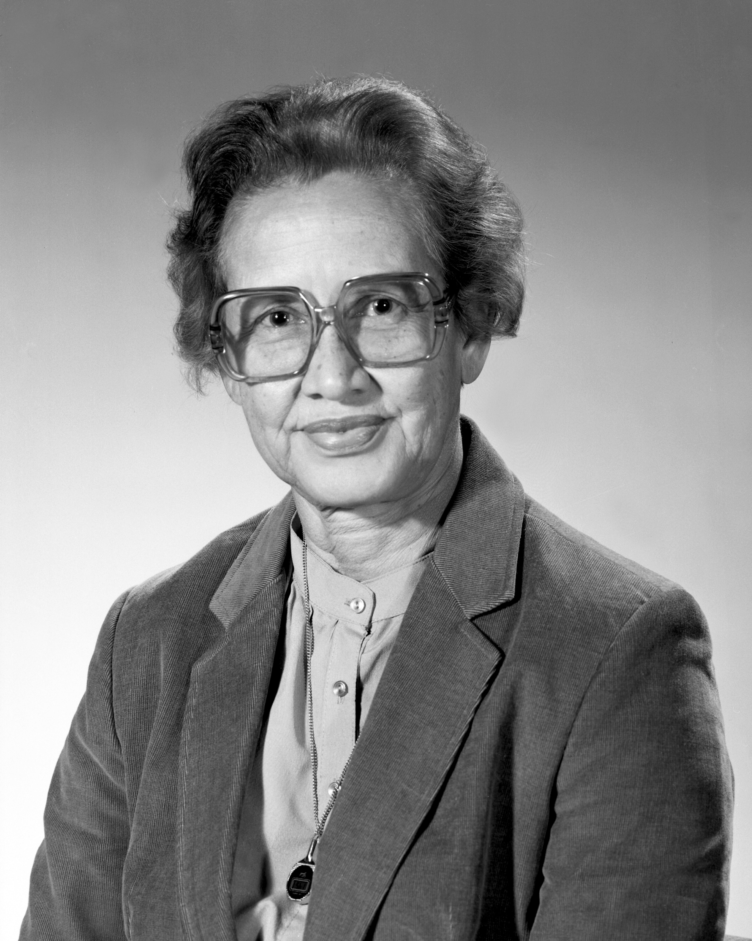
Katherine Johnson (1918-2020)
NASA matematikus, az űrprogram fontos számításainak elkészítője
Ő számította ki az első ember-vezette űrrepülések pályáit
Számításai olyan pontosak voltak, hogy az ő számításait ellenőrizték az új IBM számítógép eredményei helyett

Slide 8
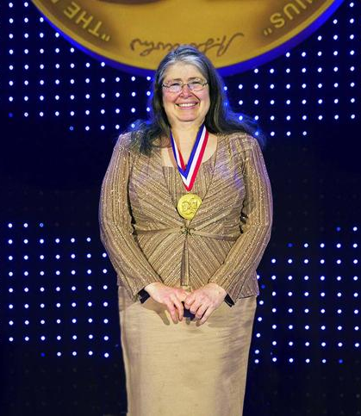
Radia Perlman (1951- )
Az "internet anyjaként" is ismert
A Spanning Tree Protocol (STP) alkotója, amely a modern hálózati kommunikáció alapja
Számtalan hálózati szabadalom kötődik a nevéhez
A kriptográfia és a hálózatbiztonság területén végzett úttörő munkát

Slide 9
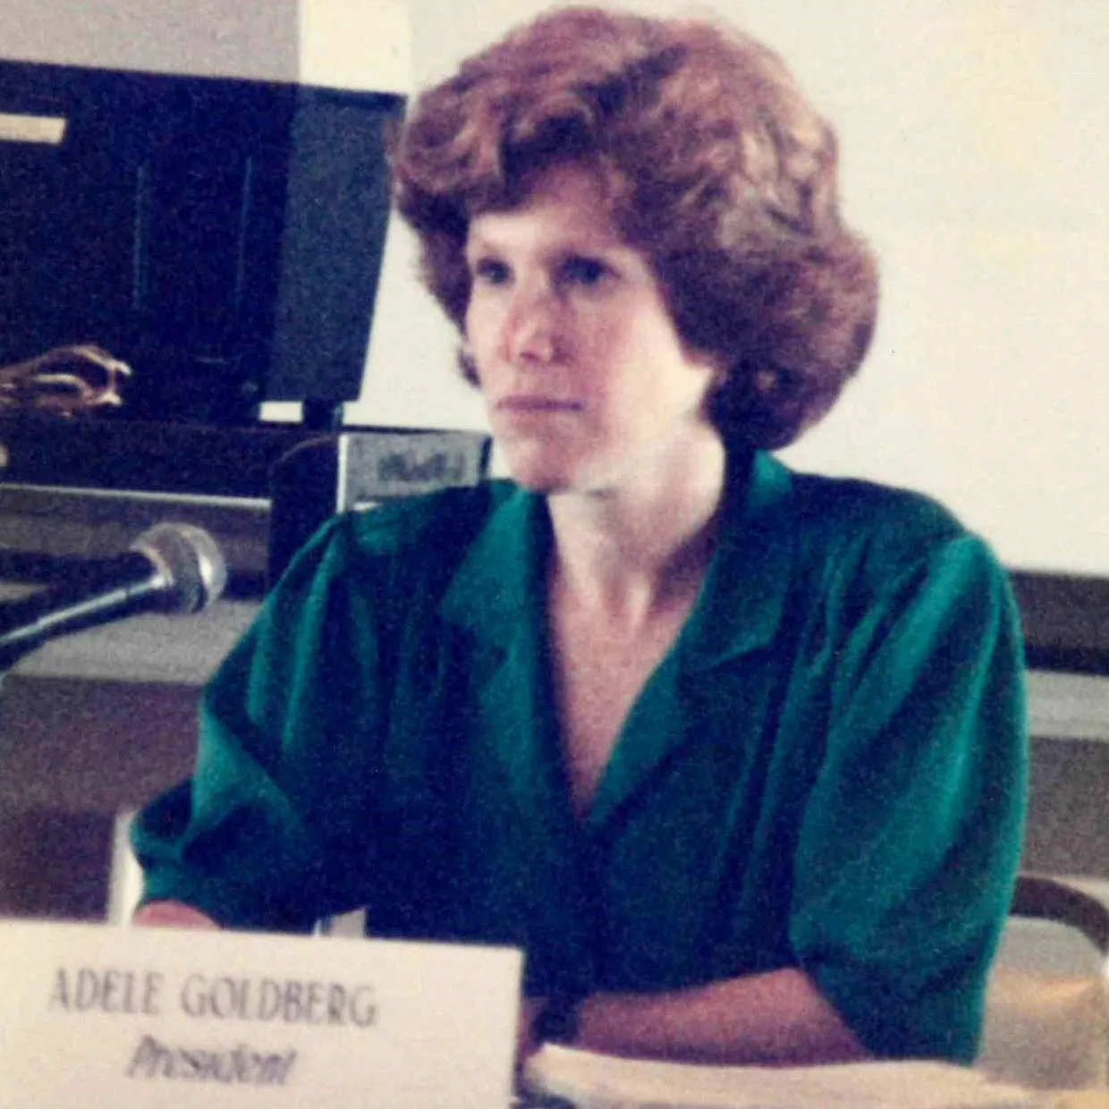
Adele Goldberg (1945- )
A Smalltalk programozási nyelv egyik fejlesztője
A Xerox PARC kutatóintézet vezető kutatója
Grafikus felhasználói felületeket fejlesztett, amelyek jelentősen befolyásolták az Apple és a Microsoft termékeinek kialakítását
Az objektumorientált programozás egyik úttörője

Slide 10
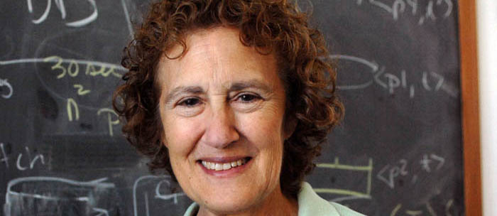
Barbara Liskov (1939- )
A Liskov-féle helyettesítési elv megalkotója
Az adatabsztrakció és az objektumorientáció alapjainak lefektetője
A CLU, Argus és Thor programozási nyelvek fejlesztője
Munkássága alapvetően befolyásolta a modern programozási nyelvek (Java, C#) tervezését
MIT professzor
Turing-díj (2008)

Slide 11
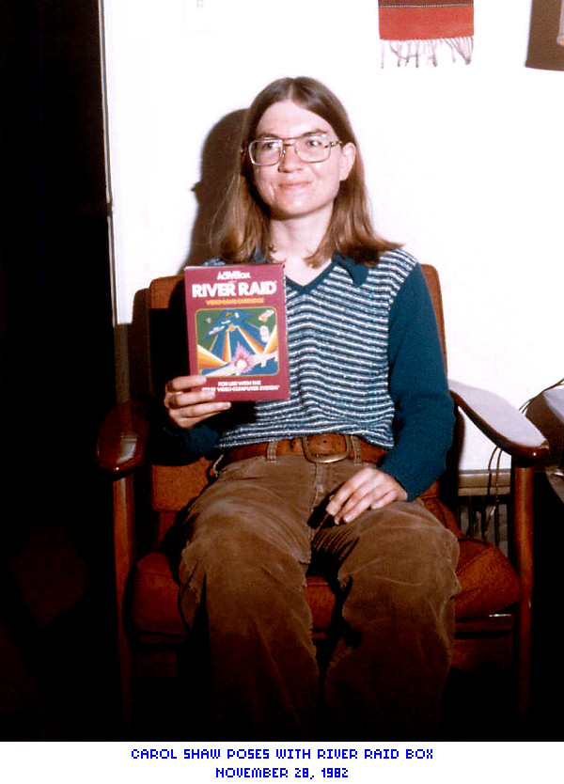
Carol Shaw (1955- )
Az egyik első videojáték-iparban dolgozó nő
Az Atari és Activision legendás programozója
"River Raid“ nevezetű játék alkotója
Úttörő algoritmikus és memória-optimalizációs technikák
A későbbi női játékfejlesztők inspirációja

Slide 12
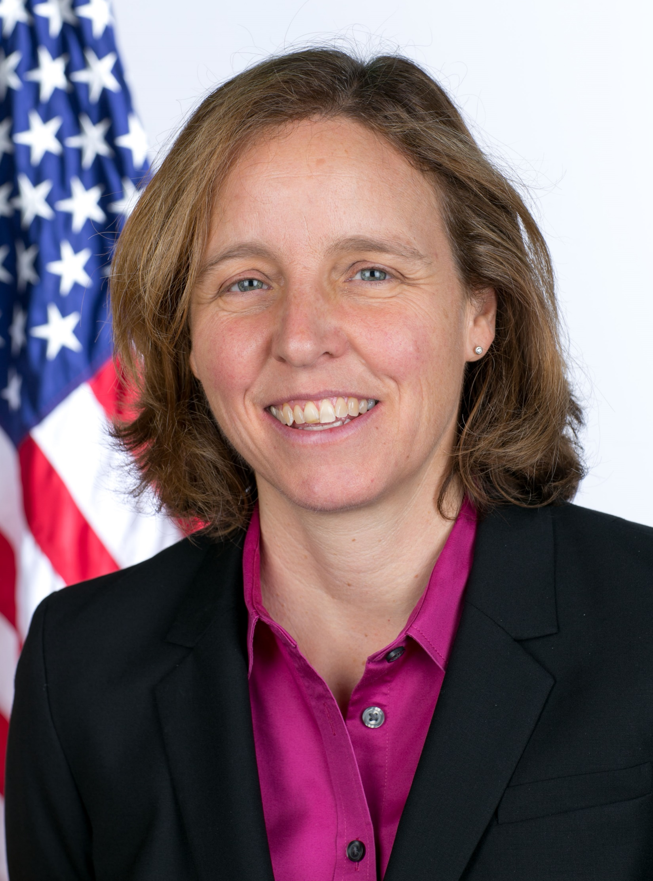
Megan Smith (1964- )
Az USA 3. technológiai főtanácsadója volt (U.S. Chief Technology Officer)
A Google volt alelnöke és a Google.org volt vezetője
Az MIT Media Lab, a Planetary Resources és a "shift7" nevű vállalat alapítója

Slide 13
Női programozók a nemzetközi színtéren
Hedy Lamarr (Ausztria): A frekvenciaugrás technológia feltalálója
Sophie Wilson (UK): Az ARM processzor-architektúra társalkotója
Fran Allen (USA): Az első női Turing-díjas (2006)
Shafi Goldwasser (Izrael/USA): Kétszeres Turing-díjas a kriptográfia területén

Slide 14

Kezdeményezések és szervezetek
Girls Who Code, Women Who Code
PyLadies, R-Ladies, Django Girls
IEEE Women in Engineering
Technovation Girls

Slide 15
Források
Women in Technology International
Ada Lovelace Day
Anita Borg Institute
ENIAC Programmers Project
IEEE Computer Society - History of Computing
National Center for Women & Information Technology
Pioneering Women in Computing History
TechWomen

